Slide 1

Ⅶ. 문화와 다양성
고등 통합사회
4. 다문화 사회와 문화 다양성

Slide 2
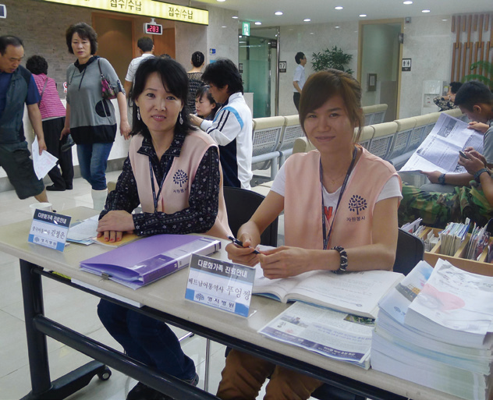
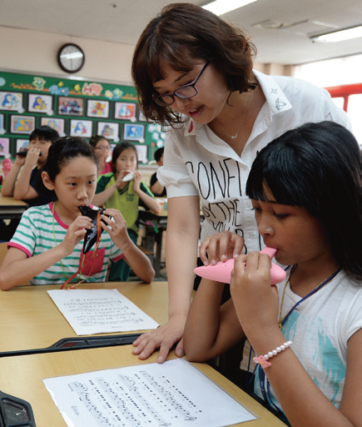
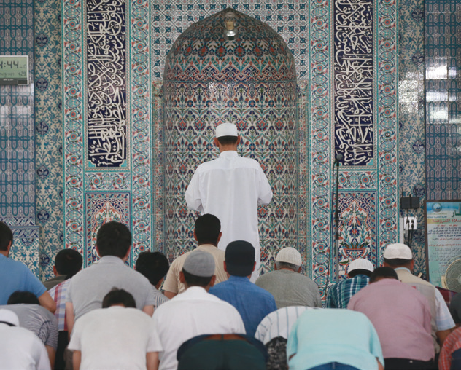
생각 펼치기
교과서 226쪽
▲ 중국어와 베트남어 통역 도우미로 병원에서 근무하는 이주 여성들
▲ 초등학생 100명 중 약 2명은 다문화 학생(2015년 기준)
▲ 이슬람 사원에서 무슬림들이 예배를 올리는 모습(서울 한남동)
사진은 우리 사회에 존재하는 다문화 사회의 모습이다. 이 외에 내가 경험한 다문화 사회의 사례를 적어 보자.
이태원에 갔더니 외국인 여행객, 이주민, 원주민들로 북적였다. 다양한 언어로 표기된 간판, 40여 개 국의 음식점이 모여있는 세계 음식 거리 등은 다양한 문화의 공존을 잘 보여주고 있었다.

Slide 3
생각 펼치기
교과서 226쪽
▲ 중국어와 베트남어 통역 도우미로 병원에서 근무하는 이주 여성들
▲ 초등학생 100명 중 약 2명은 다문화 학생(2015년 기준)
▲ 이슬람 사원에서 무슬림들이 예배를 올리는 모습(서울 한남동)
우리 사회가 다문화 사회로 변화하면서 기대되는 것과 우려되는 것을 써 보자.
기대되는 것
외국에 나가지 않아도 다양한 언어를 배울 수 있을 것이다.
우려되는 것
외국 문화, 외국인들과의 문화적 충돌이 우려된다.

Slide 4
꼭꼭! 자기 점검
교과서 226쪽
학습 전개 과정을 읽고 체크(V)하면서 단원의 구조를 파악해 보자.
다문화 사회의 의미와 형성 배경을 이해한다.
다문화 사회에서 나타나는 긍정적인 측면과 부정적인 측면을 이해한다.
다문화 사회에서 갈등을 예방하고 문화 다양성을 존중하기 위한 방안을 제시한다.
232쪽에서
학습 결과를
평가한다.
학습 전개 과정을 바탕으로 나의 목표를 세워 보자.

Slide 5
01. 다문화 사회의 이해
7-4. 다문화 사회와 문화 다양성
교과서 227쪽
학습 목표
다문화 사회의 의미와 형성 배경을 설명할 수 있다.
다문화 사회로의 변화가 갖는 긍정적인 영향과 부정적인 영향을 설명할 수 있다.
핵심 개념
다문화 사회

Slide 6
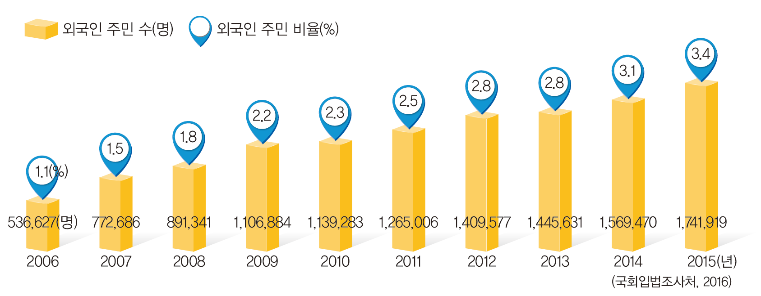

01. 다문화 사회의 이해
7-4. 다문화 사회와 문화 다양성
교과서 227쪽
위의 도표를 통해 알 수 있는 우리 사회의 변화가 우리의 일상생활에 어떤 영향을 미칠까?
• 학교에서 다문화 학생을 짝으로 두는 일이 많아질 것이다.
• 이웃 주민이나 친족 중 다문화 가족이 많아질 것이다.
• 외국인들이 즐겨 찾는 상품을 판매하는 상점이 증가할 것이다.

Slide 7
01. 다문화 사회의 이해
7-4. 다문화 사회와 문화 다양성
교과서 227쪽
다문화 사회란 무엇일까?
① 다문화 사회의 의미와 특징
의미: 언어나 가치관, 종교 등이 다른 다양한 집단이 하나의 공동체를 이루고 사는 사회
배경: 세계화로 인한 국가 간 인구 이동의 증가 → 해외 유학, 해외 구직, 국제결혼 등의 증가
특징: 과거에도 다문화 사회는 존재하였으나 최근 들어 전세계적인 변화 양상으로 자리 잡고 있음

Slide 8
01. 다문화 사회의 이해
7-4. 다문화 사회와 문화 다양성
교과서 227쪽
다문화 사회란 무엇일까?
② 우리나라의 양상
유학생, 국제결혼 이주민, 외국인 근로자 등이 증가하면서 다문화 사회로 변화하고 있음
배경: 외국인 노동자의 유입, 국제결혼의 증가 등

Slide 9
01. 다문화 사회의 이해
7-4. 다문화 사회와 문화 다양성
교과서 228쪽
다문화 사회는 어떤 점에서 좋을까?
다문화 사회의 긍정적 영향
지식과 경험의 확장: 다양한 문화의 접촉으로 새로운 것을 배울 수 있음
사고의 개방성 증가: 다른 문화를 자주 접하게 되면 이해의 폭이 넓어져 해당 문화에 대한 편견이나 고정관념이 약화 됨
문화 발전에 기여: 다른 문화를 통해 자기 문화를 개선할 수 있고, 문화 융합으로 새로운 문화가 창조되기도 함

Slide 10
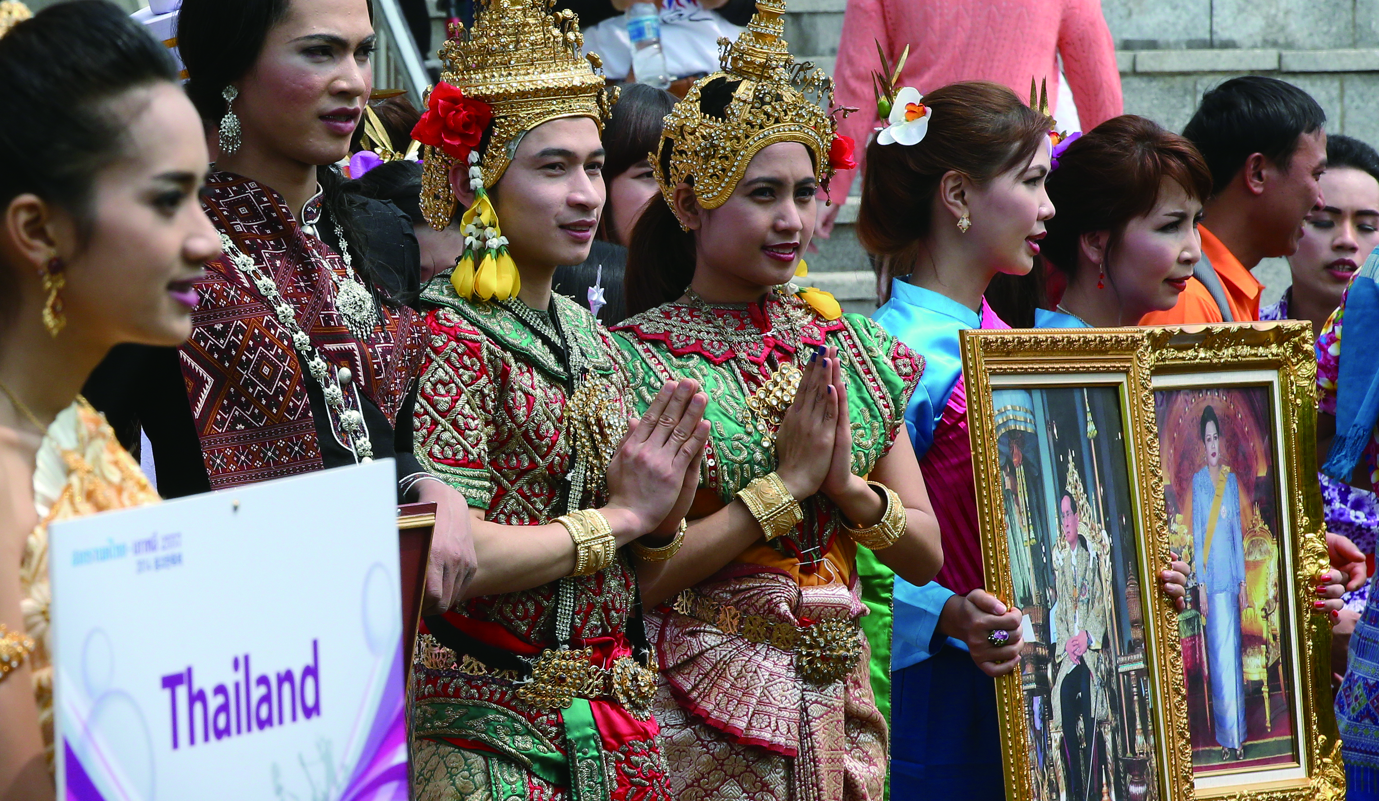
작은 지구촌, 안산 다문화 특구
신문을 통해
보는 사회
교과서 228쪽
                2009년 5월 1일, 지식 경제부는 경기도 안산의 원곡동 일대를 안산 다문화 마을 특구로 지정했다. 본래 안산시는 반월 공단과 시화 공단의 배후 도시로 세워진 계획도시로 많은 근로자가 거주하고 있다. 현재 외국인 주민 센터가 위치한 원곡동은 공단을
▲ 안산에서 열린 태국의 전통 축제 ‘쏭끄란’
처음 조성했을 때 숙소가 위치했던 곳으로 다세대 · 다가구 건물이 많았다. 집값이 싸고 공단에 가까우면서도 교통이 편리한 원곡동에 외국인 근로자들이 몰려들면서 하나의 마을을 형성하게 된 것이다.
2000년대 이후 3D 업종의 인력 부족으로 공단의 20 % 이상이 외국인 근로자들로 채워졌다. 이들의 거주지를 중심으로 상권이 형성되면서 각 나라별 음식점과 편의 시설이 자연스럽게 이루어졌다.

Slide 11
작은 지구촌, 안산 다문화 특구
신문을 통해
보는 사회
교과서 228쪽
                다문화 음식 거리, 만남의 광장, 다문화 축제 등 다문화 관련 특화 사업이 진행되었다. 인도네시아의 라마단, 태국의 쏭끄란(설날 축제)과 네팔의 네팔데이 등 각 나라의 다양한 문화를 체험하는 행사가 펼쳐지면서 한국의 다문화 중심지로 자리매김하게 되
▲ 안산에서 열린 태국의 전통 축제 ‘쏭끄란’
                었다. 이제는 반월이나 시화 공단에 외국인 근로자들이 없으면 공단이 돌아가지 않고, 공단이 돌아가지 않으면 안산의 지역 경제 역시 침체될 것이다. 외국인 근로자는 일자리를 얻고 안산시는 지역 경제를 위하여 외국인 근로자가 필요하기 때문에 둘은 상호 보완적인 관계에 있다고 할 수 있다.
                - 『세계일보』, 2016. 6. 22.

Slide 12

작은 지구촌, 안산 다문화 특구
신문을 통해
보는 사회
교과서 228쪽
우리 사회에 외국인이 증가하게 된 배경을 알아보고, 외국인 밀집 거주 지역에서 나타나는 문화를 조사해 보자.
1990년대 이후 농촌 총각의 결혼 문제 해결을 위해 외국인과의 국제결혼을 추진하고, 저임금 업종의 인력난 해결을 위해 외국인 노동자
의 유입을 장려한 결과 외국인이 크게 증가하였다. 최근에는 유학이나 다국적 기업 등의 증가가 외국인 증가의 한 요인으로 작용하고 있다. 농촌이나
공업 도시 등 외국인 밀집 거주 지역에 가 보면 중국의 조선족 문화, 동남아시아 각국의 문화 등을 어렵지 않게 접할 수 있다.

Slide 13
01. 다문화 사회의 이해
7-4. 다문화 사회와 문화 다양성
교과서 229쪽
다문화 사회에는 어떤 문제가 나타날 수 있을까?
다문화 사회의 부정적 영향
집단 간의 갈등
1) 문화의 차이로 인한 갈등: 자문화 중심주의와 다른 집단에 대한 편견, 집단 간의 소통 부족에서 비롯함
2) 사회적 희소가치를 둘러싼 갈등: 일자리와 같은 사회적 희소가치를 차지기 위한 경쟁의 심화
소수 집단에 대한 차별: 소수 집단의 구성원에게 교육, 취업 등에서 불합리한 대우를 하는 것

Slide 14
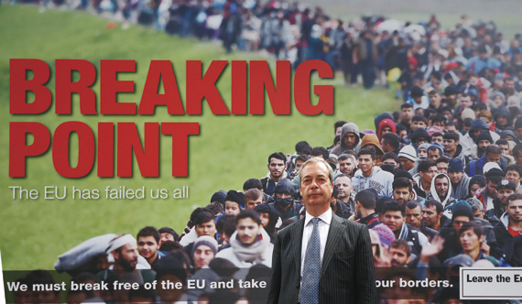

다문화 사회의 갈등 요인 탐구
스스로
탐구하기
교과서 229쪽
폴란드인이 모여 사는 런던 서쪽의 거리에 “더 이상 폴란드 기생충은 필요 없다.”라는 내용의 전단이 뿌려졌다. 최근 영국에서는 이민자들이 일자리를 빼앗고 각종 복지 혜택을 공짜로 누린다고 주장하는 영국인들이 증가하고 있으며, 이는 2016년 브렉시트(brexit: british exit), 즉 영국의 유럽 연합(EU) 탈퇴 여부를 묻는 국민 투표에 큰 영향을 미쳤다. 이러한 ‘제노포비아(xenophobia: 외국인 혐오)’ 현상은 영국만의 일이 아니다. 스위스, 프랑스, 독일 등 유럽의 많은 국가에서 반이민자 정서가 나타나고 있다. 스위스의 한 정당은 흰 양이 검은 양을 스위스 국기 밖으로 내쫓는 선거 포스터를 만들어 국제 연합(UN)으로부터 비판을 받기도 하였다.
▲ 유럽으로 몰려오는 이민자 행렬을 묘사한 영국 한 정당의 포스터
◀ 스위스의 인종 차별 포스터

Slide 15
문화 차이에 대한 잘못된 이해 태도
스스로
탐구하기
교과서 229쪽
유럽에서 외국인 혐오 현상이 나타나는 이유를 쓰고, 그 이유가 정당한지 평가해 보자.
외국인 혐오 현상이 나타나는 이유 | 정당성 평가
이민자들이 일자리를 빼앗고, 국민으로서 공적 부담을 지지 않으면서 각종 복지 혜택을 누린다고 보기 때문이다.
외국인에 대한 막연한 적개심이나 두려움이 있기 때문이다.
정치인들이 국민의 지지를 얻기 위해 외국인 혐오를 부추기고 있기 때문이다.
외국인을 혐오하는 이유 중 일자리와 복지 혜택의 문제는 불경기로 인해 발생한 것임을 인식해야 한다. 경기가 좋을 때에는 저임금 외국인 노동자들의 유입을 장려했었다는 점을 되새겨볼 필요가 있다.
정치인들이 자신들의 정권 창출을 위해 외국인에 대한 막연한 적개심을 이용하고 있다. 정치인들의 선동에 대하여 비판적으로 검토할 필요가 있다.

Slide 16
문화 차이에 대한 잘못된 이해 태도
스스로
탐구하기
교과서 228쪽
다문화 사회의 갈등을 방지하기 위해 외국인 혐오 성향을 가진 사람을 설득하는 편지를 써 보자.
_____________________________________________________________________
_____________________________________________________________________
_____________________________________________________________________
_____________________________________________________________________
_____________________________________________________________________
_____________________________________________________________________
_____________________________________________________________________
_____________________________________________________________________
_____________________________________________________________________
언어, 문화, 피부색이 다르다고 하여 무시와 차별의 대상은 아닙니다. 우리나라 사람들도 한때 외국인 노동자들이었습니다. 외국인 노동자들도 우리와 같은 인간이며, 인간으로서 존엄성을 가지고 있습니다.
잘 생각해보면 그들을 혐오해야 할 이유가 없습니다. 그들은 저출산, 고령화 사회에서 우리나라의 산업을 유지하는 데 도움을 주는 동반자들입니다. 우리나라 사람들이 누려야 할 것을 빼앗는 사람들이 아니라 오히려 우리나라의 경제 성장애 이바지하는 사람들입니다. 또한, 그들은 우리나라와 다른 나라를 연결해 줄 수 있는 소중한 연결 고리입니다. 수십만 명의 외국인 노동자가 우리나라에서의 생활을 끝내고 모국으로 돌아갑니다. 그들이 우리나라에 대해 좋은 기억을 가질 수 있도록 존중하고 배려하는 개방적 태도가 필요합니다.

Slide 17
02. 다문화 사회의 갈등 방지와 문화 다양성
7-4. 다문화 사회와 문화 다양성
교과서 230쪽
학습 목표
다문화 사회의 갈등을 방지하기 위한 서로 다른 다문화 정책을 설명할 수 있다.
바람직한 다문화 사회의 형성을 위해 문화 다양성을 존중하고 일상생활에서 실천하는 자세를 갖는다.
핵심 개념
용광로 정책, 샐러드 볼 정책, 문화 다양성

Slide 18
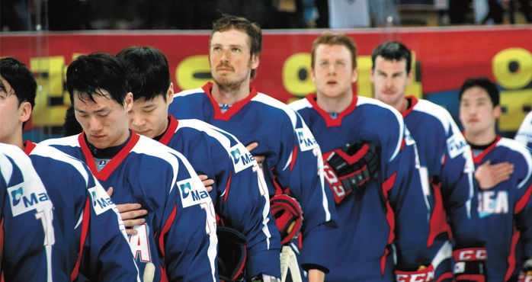
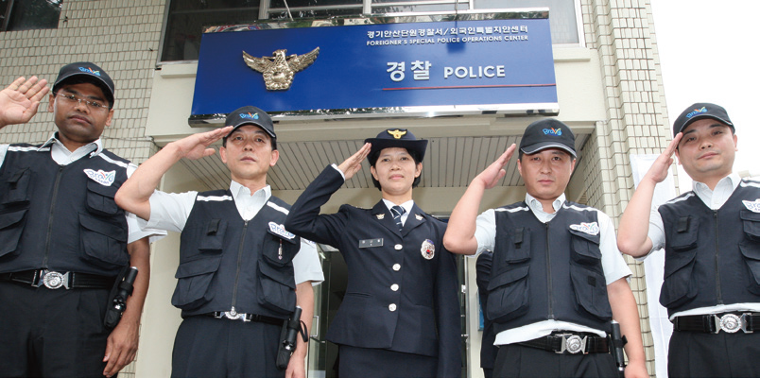
02. 다문화 사회의 갈등 방지와 문화 다양성
7-4. 다문화 사회와 문화 다양성
교과서 230쪽
▲ 귀화 선수들이 포함된 우리나라 국가 대표 선수들이 세계 아이스하키 대회에서 애국가를 부르고 있다.
▲ 사진 중앙에 있는 아나벨 경사는 필리핀에서 귀화한 한국인으로 안산의 외국인 특별 치안 센터에서 경찰로 근무하고 있다.
두 사진에 나타난 현상이 우리 사회에서 확산되는 것에 대한 자신의 생각을 써 보자.
외국인이 우리나라를 대표하는 국가 대표 선수가 되고, 공무원으로서 국가의 공적인 일을 맡는 것이 낯설기는 하지만 공동체의 구성원으로 인정하고 더불어 살아가야 한다고 생각한다.

Slide 19
02. 다문화 사회의 갈등 방지와 문화 다양성
7-4. 다문화 사회와 문화 다양성
교과서 230쪽
다문화 정책에는 어떤 것이 있을까?
① 다문화 정책의 종류
용광로(melting pot) 정책: 다양한 문화를 융합하여 하나의 정체성을 갖는 국가를 만들고자 하는 정책 → 소수 집단에 대한 동화 정책으로 악용될 우려 있음
샐러드 볼(salad bowl) 정책: 다양한 문화를 최대한 보장함으로써 서로 다른 문화가 각각 정체성을 유지하면서 조화를 이루는 국가를 만들고자 하는 정책

Slide 20
02. 다문화 사회의 갈등 방지와 문화 다양성
7-4. 다문화 사회와 문화 다양성
교과서 230쪽
다문화 정책에는 어떤 것이 있을까?
② 다문화 정책의 지향점
다문화 정책의 지향점: 사회 통합
공통의 정체성 형성과 문화 다양성 존중 중 어느 것이 사회 통합에 유리한지 논란이 있음

Slide 21
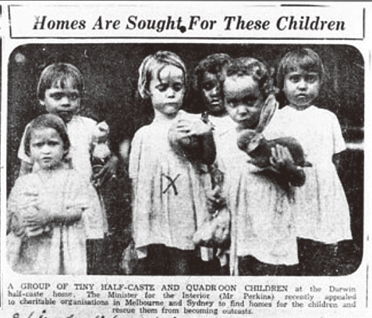
더 알아보기 오스트레일리아와 캐나다의 다문화 정책 변화
교과서 230쪽
캐나다와 오스트레일리아는 이민자들의 나라이자 성공한 다문화 사회이다. 물론 두 국가에서도 원주민이나 소수 민족의 문화를 부정하고 차별함으로써 심각한 갈등을 겪었던 과거가 있다. 1970년대까지 오스트레일리아는 백인 이민자와 원주민 사이에서 태어난 혼혈아를 원주민 마을로부터 격리하여 백인 가정에서 양육하게 하였으며, 캐나다 역시 원주민 자녀를 교회 학교에 강제로 수용하였다.
그러나 두 국가는 이후 서서히 문화 다양성을 존중하는 정책을 도입하기 시작하였으며, 2008년 오스트레일리아와 캐나다 정부는 과거의 정책에 대하여 공식적으로 원주민들에게 사과하였다. 과거에 대한 반성을 바탕으로 두 국가는 다양한 집단의 언어 및 문화를 인정하고, 인종이나 민족 등에 따른 차별을 금지함으로써 문화적 다양성과 사회 통합을 추구하고 있다.
◀ 수용소의 혼혈 원주민 아동들이 백인 가정에서 데려가기를 기다리고 있다.(1930년 오스트레일리아의 한 신문에 실린 사진)

Slide 22
02. 다문화 사회의 갈등 방지와 문화 다양성
7-4. 다문화 사회와 문화 다양성
교과서 231쪽
우리나라는 어떤 다문화 정책을 펴고 있을까?
초기 다문화 정책: 이방인의 적응 중시, 결혼 이민자나 이주 노동자에 대한 한국어 교육, 우리 민족의 전통문화 전수, 경제적 지원 등
초기 다문화 정책에 대한 비판: 용광로 정책에 가까워 소수 집단 문화를 한민족 문화에 일방적으로 동화시키려 한다는 비판을 받음
최근 다문화 정책: 샐러드 볼 정책을 수용하여 문화 다양성을 강조, 차이를 인정하고 공존을 모색할 필요가 있다는 인식 확산, 문화 다양성 보호를 위한 법 제정

Slide 23
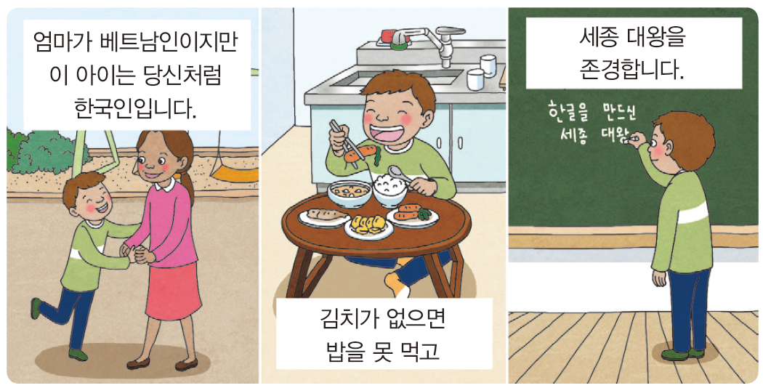
우리나라 다문화 캠페인의 변화
스스로
탐구하기
교과서 231쪽
가
2008년 어느 기업의 다문화 캠페인 광고

Slide 24

우리나라 다문화 캠페인의 변화
스스로
탐구하기
교과서 231쪽
나
2013년 공익 광고 협의회의 다문화 캠페인 광고

Slide 25
우리나라 다문화 캠페인의 변화
스스로
탐구하기
교과서 231쪽
(가), (나)의 다문화 캠페인 광고를 비교해 보자.
가
나
목적
긍정적인 측면
부정적인 측면
이민자나 이민자 자녀의 한국 사회 적응
문화 다양성 보장
서로 다른 문화의 공존을 통해 역동적인 사회를 형성할 수 있다.
문화적 동질성을 형성함으로써 사회 통합에 기여할 수 있다.
이민자 집단의 문화를 한민족 문화에 동화시키는 것에 대한 거부감, 이로 인한 갈등이 발생할 수 있다.
문화적 차이로 인한 소통 부족 등이 집단 간 갈등을 초래하여 사회 통합을 저해할 수 있다.

Slide 26
문화 차이에 대한 잘못된 이해 태도
스스로
탐구하기
교과서 231쪽
다문화에 따른 갈등을 방지하기 위한 공익 광고 표어를 만들어 보자.
표어
다같이(다르지 않으니까, 같으니까, 이미 우리니까)
기대되는 효과
다양한 문화를 가진 공동체 구성원 간의 화합을 강조하고 다문화 가정에 대한 인식을 개선할 수 있음

Slide 27
02. 다문화 사회의 갈등 방지와 문화 다양성
7-4. 다문화 사회와 문화 다양성
교과서 232쪽
문화 다양성을 존중하기 위해 어떤 노력을 해야 할까?
문화 상대주의와 관용: 문화 상대주의적 태도를 바탕으로 해당 문화가 가지는 의미를 그 사회의 맥락에서 이해하려는 노력 필요
다문화 교육 확대 실시: 다양한 문화를 체험할 수 있는 기회 제공, 원주민과 이주민이 서로 소통할 수 있는 기회 제공
법과 제도적 지원 확대: 이주민들의 권리를 보장하고 차별받지 않도록 관련법 정비

Slide 28
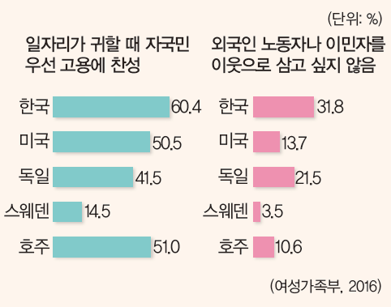
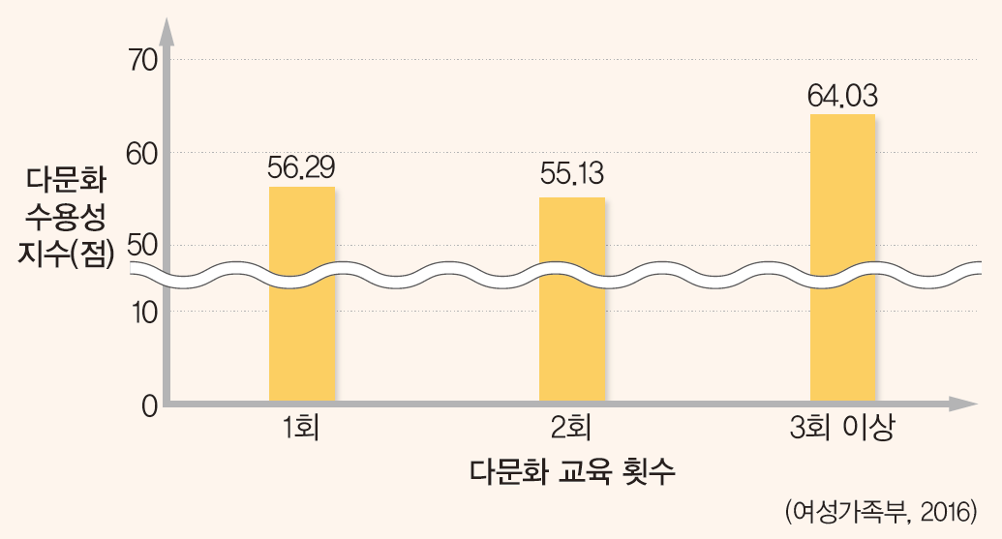
한국인의 다문화 수용성과 향상 방안
통계를 통해
보는 사회
교과서 232쪽
자료 1
다문화 수용성과 관련된 국제 지표의 항목 비교

Slide 29
한국인의 다문화 수용성과 향상 방안
통계를 통해
보는 사회
교과서 232쪽
자료 2
성인의 다문화 교육 횟수와 다문화 수용성 지수

Slide 30
한국인의 다문화 수용성과 향상 방안
통계를 통해
보는 사회
교과서 232쪽
                여성 가족부는 「2015년 한국인의 다문화 수용성 지수」를 조사하여 발표하였다. 다문화 수용성 지수는 이질적인 문화에 대한 개방성, 이주민과의 교류 의사 등에 관한 질문을 통해 측정한다. 조사 결과 청소년은 67.63점, 성인은 53.95점(100점 만점)으로 과거에 비해 높아졌다. 그러나 주요 선진국과 비교하면 여전히 낮은 편이다. 자료1을 보면 다른 민족에 대한 배타적인 태도가 여전히 남아 있음을 알 수 있다.
                한편, 조사 결과는 한국인의 다문화 수용성을 향상시키기 위해 지속적인 다문화 교육이 필요함을 시사하고 있다. 자료2를 보면 다문화 교육을 세 번 이상 받은 경우 다문화 수용성 지수가 크게 높아지는 것을 볼 수 있다.

Slide 31
통합
주제 탐구
모둠
다문화 사회의 사회 통합 방안
교과서 233쪽
가
나
다문화 사회에서 언어와 같은 문화의 차이는 소통의 부재에 따른 갈등을 초래할 수 있으므로 원활한 소통을 위한 공통의 문화 형성이 필요하다. 그리고 공통의 문화를 형성하기 위해서는 현실적으로 주류 문화가 중심이 될 수밖에 없다. 따라서 이주민에 대한 한국 문화 교육이 다문화로 인한 갈등 방지의 첫걸음이라고 할 수 있다.
다문화주의는 다양한 민족의 고유한 문화를 동등하게 포용함으로써 다양성의 균형과 조화를 통해 사회 통합을 추구하는 것을 말한다. 만약 문화 다양성을 인정하지 않으면 그 사회는 민족 갈등으로 경쟁력을 잃게 될 것이며, 주류 집단으로부터 소외되거나 억압받는 집단이 생겨 진정한 사회 통합을 기대할 수 없다.

Slide 32

통합
주제 탐구
모둠
다문화 사회의 사회 통합 방안
교과서 233쪽
다문화 사회에서 사회 통합을 실현하기 위한 (가)의 입장과 (나)의 입장을 비교해 보자.
(가)의 입장
(가)는 주류 문화를 중심으로 한 사회 통합을 강조한다. 한국 문화 교육, 한국어 교육의 강조는 이러한 입장에 기초한 것이다. 이는 주류 문화로의 동화를 강조하여 문화 다양성 측면에서는 부정적
인 영향을 가져올 수 있다.
(나)의 입장
(나)는 다양한 문화의 존중과 조화를 통해 사회 통합을 실현하려는 다문화주의 입장이다. 여러 문화의 가치를 동등하게 인정하므로 문화 다양성을 유지하는 데 기여할 수 있다.

Slide 33

통합
주제 탐구
모둠
다문화 사회의 사회 통합 방안
교과서 233쪽
아래 순서에 따라 모둠 활동을 수행하고, 모둠별로 다문화 사회의 사회 통합 방안을 제시해 보자.
모둠 내에서 (가) 입장을 담당하는 학생들과 (나) 입장을 담당하는 학생들을 정한다.
같은 입장을 담당한 학생들끼리 모여 자신들의 입장을 뒷받침하거나 상대방 입장을
반박할 수 있는 논리적 근거나 사례를 토의한다.
모둠별로 각 입장을 대변하는 학생들이 마주 앉아 역할 토론을 진행한다
토론 후에는 각 입장이 지닌 한계를 보완할 수 있는 다문화 사회의
사회 통합 방안을 마련하여 발표한다.

Slide 34
통합
주제 탐구
모둠
다문화 사회의 사회 통합 방안
교과서 233쪽
아래 순서에 따라 모둠 활동을 수행하고, 모둠별로 다문화 사회의 사회 통합 방안을 제시해 보자.
다문화 사회의 사회 통합 방안
어떤 점에서 (가)와 (나)의 한계를 보완할 수 있을까?
한 사회를 유지하는 데 필수적으로 중요한 문화는 사회 구성원 모두가 공유하게 해야 하고, 그렇지 않은 문화는 다양성을 최대한 보장한다.
공유하는 문화를 형성하면서 동시에 문화 다양성을 보장하므로 문화의 차이로 인한 사회 혼란, 집단 간 갈등을 최소화하여 사회 통합을 이룰 수 있고, 문화 다양성을 통해 얻을 수 있는 사회적 이익을 극대화할 수 있다.

Slide 35
범교과
교실
세계의 다문화 정책
일곱 번째 이야기 - 다문화
교과서 234쪽
교통과 통신의 발달로 국가 간 교류가 활발해지면서 한 나라에 다양한 문화가 공존하는 현상이 가속화되고 있다. 다양한 문화 및 인종 집단이 공존하며 더불어 살아가기 위해 세계 곳곳에서는 어떠한 노력을 하고 있을까?

Slide 36
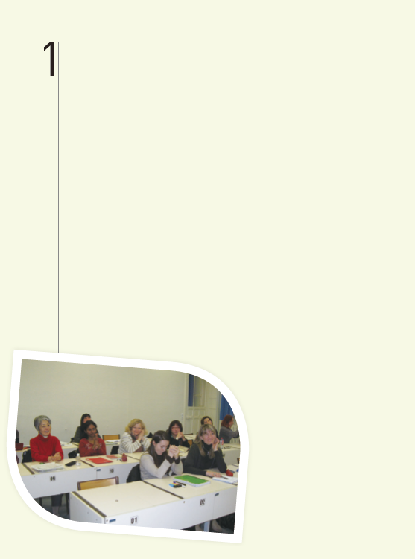
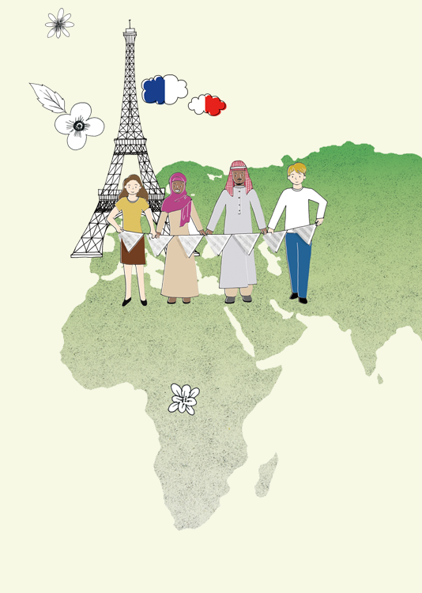
범교과
교실
세계의 다문화 정책
일곱 번째 이야기 - 다문화
교과서 234쪽
다문화 교육을 통해 사회 통합을
추진하는 도시, ‘파리’
파리에 거주하는 외국인의 국적을 따져보면 110개가 넘는다고 한다. 그만큼 다양한 문화가 공존하는 도시라고 할 수 있다. 프랑스는 이주민과 그 자녀들이 프랑스 사회에 적응할 수 있도록 돕는 용광로 정책을 추진해 왔다. 그러나 최근에는 다양한 문화를 존중하는 방향으로 정책이 변화하고 있다. 파리는 매년 이슬람 금식 축제인 ‘라마단’, 인도의 최대 명절인 ‘디왈리’ 등의 행사를 개최하고 있으며, 외국 문화와 관련된 행사를 지원하고 있다. 또, 이주민을 대상으로 한 프
랑스어 교육을 통해 사회적, 경제적, 문화적 적응을 돕고 있다ㅁ.
◀ 프랑스어 교육을 받고 있는 이민자들

Slide 37

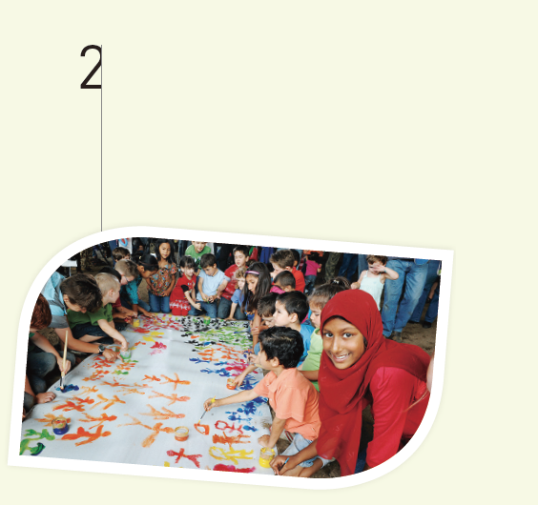
범교과
교실
세계의 다문화 정책
일곱 번째 이야기 - 다문화
교과서 234쪽
함께 살아가는 융합의 도시 ‘시드니’
시드니는 거주 인구의 40 % 이상이 이민자로 구성된 대표적인 다문화 도시이다. 다문화, 다언어, 다종교를 존중하고, 차별하지 않으며 이해해야 한다는 내용의 다문화법을 제정하여 시행하고 있다. 또한
국가의 전통문화
행사와 교육을 지원하고, 매년 3월 21일을 ‘하모니 데이(harmony day)’로 지정하여 화합을 추구하고 있다. 이날은 도시 곳곳에서 각 나라의 문화를 소개하고 체험하는 행사가 열리며, 이를 통해 서로 다른 문화를 이해하고 사회 구성원들이 화합할 수 있도록 하고 있다.
▲ 하모니 데이 행사에 참가한 외국인 여성

Slide 38
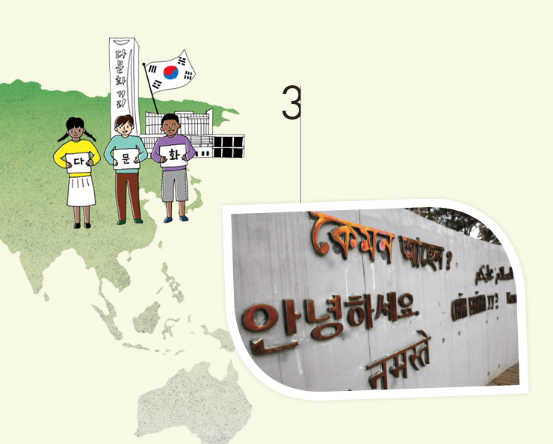
범교과
교실
세계의 다문화 정책
일곱 번째 이야기 - 다문화
교과서 235쪽
외국인 근로자들의 고향 같은 곳, ‘안산’
안산시는 외국인들의 권익 보호를 위한 다양한 노력과 정책을 펴고 있다. ‘외국인 주민 센터’에서는 이주민의 인권과 권익을 위한 활동을 펼치고 있으며, 외국인들을 위해 한국에서 유일하게 1년 365일
휴일 없이 은행을 운영하고 있다. 또한 외국인 노동자 가정을 위한 ‘코시안의 집’, 이주 여성 상담소 ‘블링크’ 등의 운영을 통해 더불어 살아가는 사회를 만들기 위해 노력하고 있다.
▲ 안산 외국인 주민센터에 설치된 조형물

Slide 39
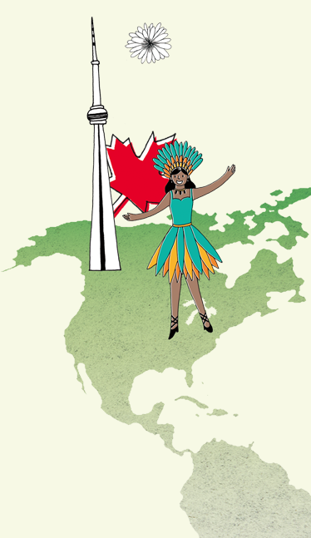


범교과
교실
세계의 다문화 정책
일곱 번째 이야기 - 다문화
교과서 235쪽
문화적 모자이크를 꿈꾸는 도시, ‘토론토’
토론토는 주민 2명 중 1명이 외국에서 태어난 이민자로 구성되어 있어 다양한 문화가 공존하는 도시이며, 샐러드 볼 정책을 도입한 최초의 도시이기도 하다. 토론토의 다문화 정책은 우선 다양한 민족 집단에게 행정적, 사회적 차원에서 동등한 서비스를 제공한다. 또한 다문화와 관련된 종합 시설의 설치, 축제, 교육 등에 자금을 지속적으로 지원하고 있다. 일례로 토론토 시는 ‘카리비안 카니발’을 매년 개최하여, 토론토에 살고 있는
카리브계 이주민들의 전통문화를
함께 즐기고 다양한 문화적 배
경을 가진 사람들이 서로 이해
할 수 있는 기회를 갖는다.
▲ 토론토 카리비안 카니발

Slide 40

범교과
교실
세계의 다문화 정책
일곱 번째 이야기 - 다문화
교과서 235쪽
서로 다른 문화를 가진 사람들이 하나의 사회에서 함께 살아가기 위해 필요한 것은 무엇일까?
1
다른 문화에 대한 편견이나 고정 관념을 버리고 관용과 문화 상대주의적 태도를 가져야 한다.
2
문화 다양성을 존중하는 생각을 갖추는 것도 중요하지만 이보다 더 중요한 것은 생각을 태도로 바꾸는 일이다. 다른 문화를 가진 사람들과 실제 생활 속에서 편견이나 고정 관념을 버릴 수 있어야 하는데 그러기 위해서는 상대방에 대한 문화적 이해를 높이기 위한 다양한 교육을 통해 상호교류를 활성화해야 한다.

Slide 41

Ⅶ. 대단원 마무리
Ⅶ. 문화와 다양성
교과서 236쪽
내용 정리하기
1. 다양한 문화권과 삶의 방식
01. 문화권 형성에 영향을 주는 요인
• ( ) : 일정한 공통의 문화적 특성이 나타나는 지표 공간
• 문화권 형성에 영향을 주는 요인에는 ( )와/과 지형 등의 자연환경과 ( ) 와/과 산업 등의 인문 환경이 있음
02. 다양한 문화권의 특징과 삶의 방식
• 자연환경과 인문 환경의 영향을 종합적으로 고려하면 문화권은 유럽 문화권,
( ) 문화권, 아프리카 문화권, 북극 문화권, ( ) 문화권, 오세아니아 문화권, 동양 문화권으로 구분할 수 있음
문화권
기후
종교
건조
아메리카

Slide 42
Ⅶ. 대단원 마무리
Ⅶ. 문화와 다양성
교과서 236쪽
2. 문화 변동과 전통 문화
01. 문화 변동의 양상
• ( ) : 전통문화 요소가 외래문화 요소로 대체됨
• ( ) : 전통문화 요소와 외래문화 요소가 결합하여 새로운 문화 요소가 등장함
• ( ) : 전통문화 요소와 외래문화 요소가 한 사회의 생활 양식으로 나란히 존재함
02. 전통문화의 의의와 계승
• ( ) : 한 사회에서 과거에 형성되어 오늘날까지 영향을 미치고 있는 고유한 문화
• 전통문화의 계승을 위해서는 새로운 문화나 외래문화에 대한 ( ) 수용 자세가 필요함
문화 동화
문화 융합
문화 병존
전통문화
비판적

Slide 43
Ⅶ. 대단원 마무리
Ⅶ. 문화와 다양성
교과서 236쪽
3. 문화 상대주의와 보편 윤리
01. 문화적 차이에 대한 태도
• 문화적 차이에 대한 잘못된 태도: ( )와/과 문화 사대주의
• 문화적 차이에 대한 바람직한 태도: ( )
02. 문화 상대주의의 한계와 보편 윤리
• 문화 상대주의의 한계: 극단적인 상대주의에 빠질 우려가 있음
• ( )을/를 통한 성찰: 자문화와 타 문화에 대한 바람직한 성찰을 가능하게 하여 문화 발전에 기여함
자문화 중심주의
문화 상대주의
보편 윤리

Slide 44
Ⅶ. 대단원 마무리
Ⅶ. 문화와 다양성
교과서 236쪽
4. 다문화 사회와 문화 다양성
01. 다문화 사회의 이해
• ( ) : 한 국가나 사회 안에 서로 다른 문화를 가진 다양한 집단이 함께 살고 있는 사회
• 다문화 사회의 장점: 사회 구성원의 개방성 확대, 문화 ( )을/를 통한 새로운 문화의 창조
• 다문화 사회의 문제점: ( )와/과 차별 발생 우려
02. 다문화 사회의 갈등 방지와 문화 다양성
• 다문화 정책: 하나의 정체성을 강조하는 ( ) 정책과 다양성을 강조하는 ( ) 정책
• 문화 다양성 존중 방안: 편견이나 고정 관념 탈피, 관용과 ( ), 다문화 교육 및 상호 교류 필요
다문화 사회
다양성
집단 간 갈등
용광로
샐러드 볼
문화 상대주의

Slide 45

Ⅶ. 대단원 마무리
Ⅶ. 문화와 다양성
교과서 236쪽
스스로 확인하기
다음을 읽고 옳은 설명에는 O를, 옳지 않은 설명에는 ×를 표시해 보자.
1
자연환경과 달리 인문 환경은 문화권의 형성에 영향을 주지 않는다.
`
X
2
문화 동화와 달리 문화 융합이 나타나면 전통문화의 정체성이 보존될 수 있다.
O
3
전통문화를 계승할 때에는 전통문화가 현대 사회에서 갖는 의미를 재평가할 필요가 있다.
O
4
문화 상대주의는 보편적인 가치를 기준으로 다양한 문화를 이해하는 태도이다.
X
5
보편 윤리는 시대와 사회를 초월하여 모든 사람이 바람직하다고 인정하는 행위의 원칙이다
O
6
다문화 사회에서는 언어와 가치관, 종교의 차이로 인한 갈등을 방지하기 위해 노력할 필요가 있다.
O

Slide 46

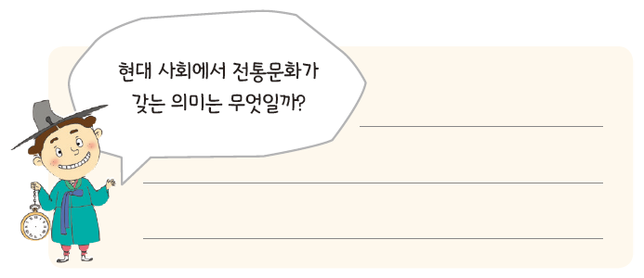
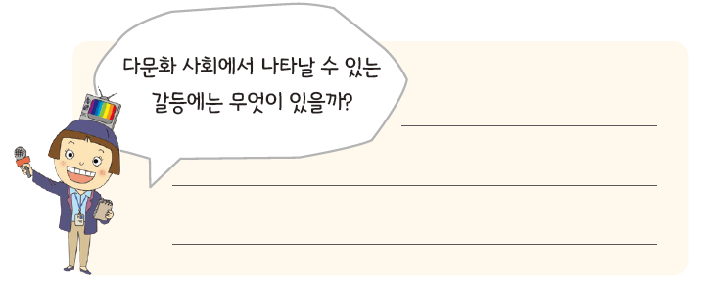
Ⅶ. 대단원 마무리
Ⅶ. 문화와 다양성
교과서 237쪽
통합적으로 사고하기
단원 도입부(200~201쪽)에 던진 질문들에 대해 자신의 생각을 정리해 보자.
전통문화는 한 사회에서 과거에 형성되어 세대 간 전승을 통해 오늘날까지 사람들의 생활에 영향을 미치고 있는 고유한 문화로, 한 사회가 단절되지 않고 세대를 이어 가며 지속되는 데 다리와 같은 역할을 담당하고 있다.
언어와 가치관, 종교 등 문화의 차이로 인한 갈등과 차별이 나타날 수 있으며, 자문화 중심주의에 빠져 다른 집단에 대하여 편견과 고정 관념을 갖고 차별하는 문제점도 나타날 수 있다.

Slide 47
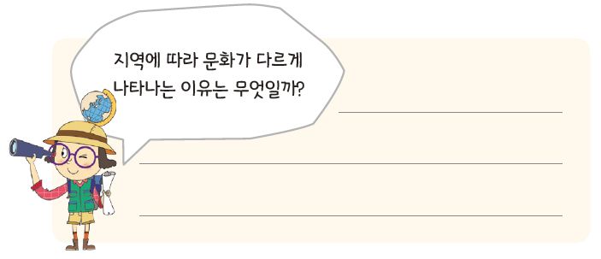
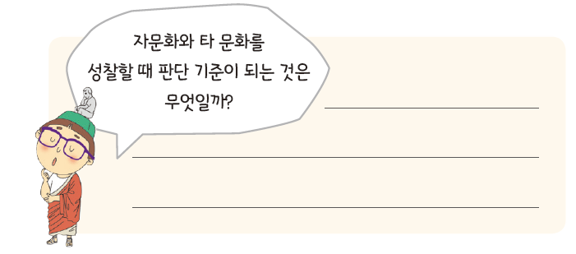
Ⅶ. 대단원 마무리
Ⅶ. 문화와 다양성
교과서 237쪽
통합적으로 사고하기
단원 도입부(200~201쪽)에 던진 질문들에 대해 자신의 생각을 정리해 보자.
기후, 지형과 같은 자연환경과 종교, 언어, 산업 등의 인문 환경이 서로 다르기 때문이며 이러한 차이는 서로 다른 문화가 만들어지는 밑거름이 된다.
보편 윤리를 통해 자문화와 타 문화를 비판적으로 성찰할 때 각 사회의 문화가 지닌 고유한 가치를 보존하고 문제점을 개선함으로써 문화의 질적 발전을 실현할 수 있을 것이다.

Slide 48
Ⅶ. 대단원 마무리
Ⅶ. 문화와 다양성
교과서 237쪽
위에서 정리한 내용을 바탕으로 단원의 핵심 질문에 답해 보자.
“다양한 문화권의 특징은 무엇이며, 문화 다양성을 어떻게 유지해야 할까?”
세계에는 다양한 문화를 가진 문화권이 있고 그들은 자연환경과 인문환경의 영향을 받아 자신들만의 독특한 문화를 갖추고 있다. 서로 다른 문화를 인정하고 나의 관점에서만이 아니라 이해하고 공존하려는 태도를 갖출 때 문화 다양성을 유지할 수 있을 것이다.

